Slide 1

Informacja dotycząca funkcjonowania Spółki Komunalnej "Komunalnik" w Kętrzynie
Dane za rok 2024

Slide 2
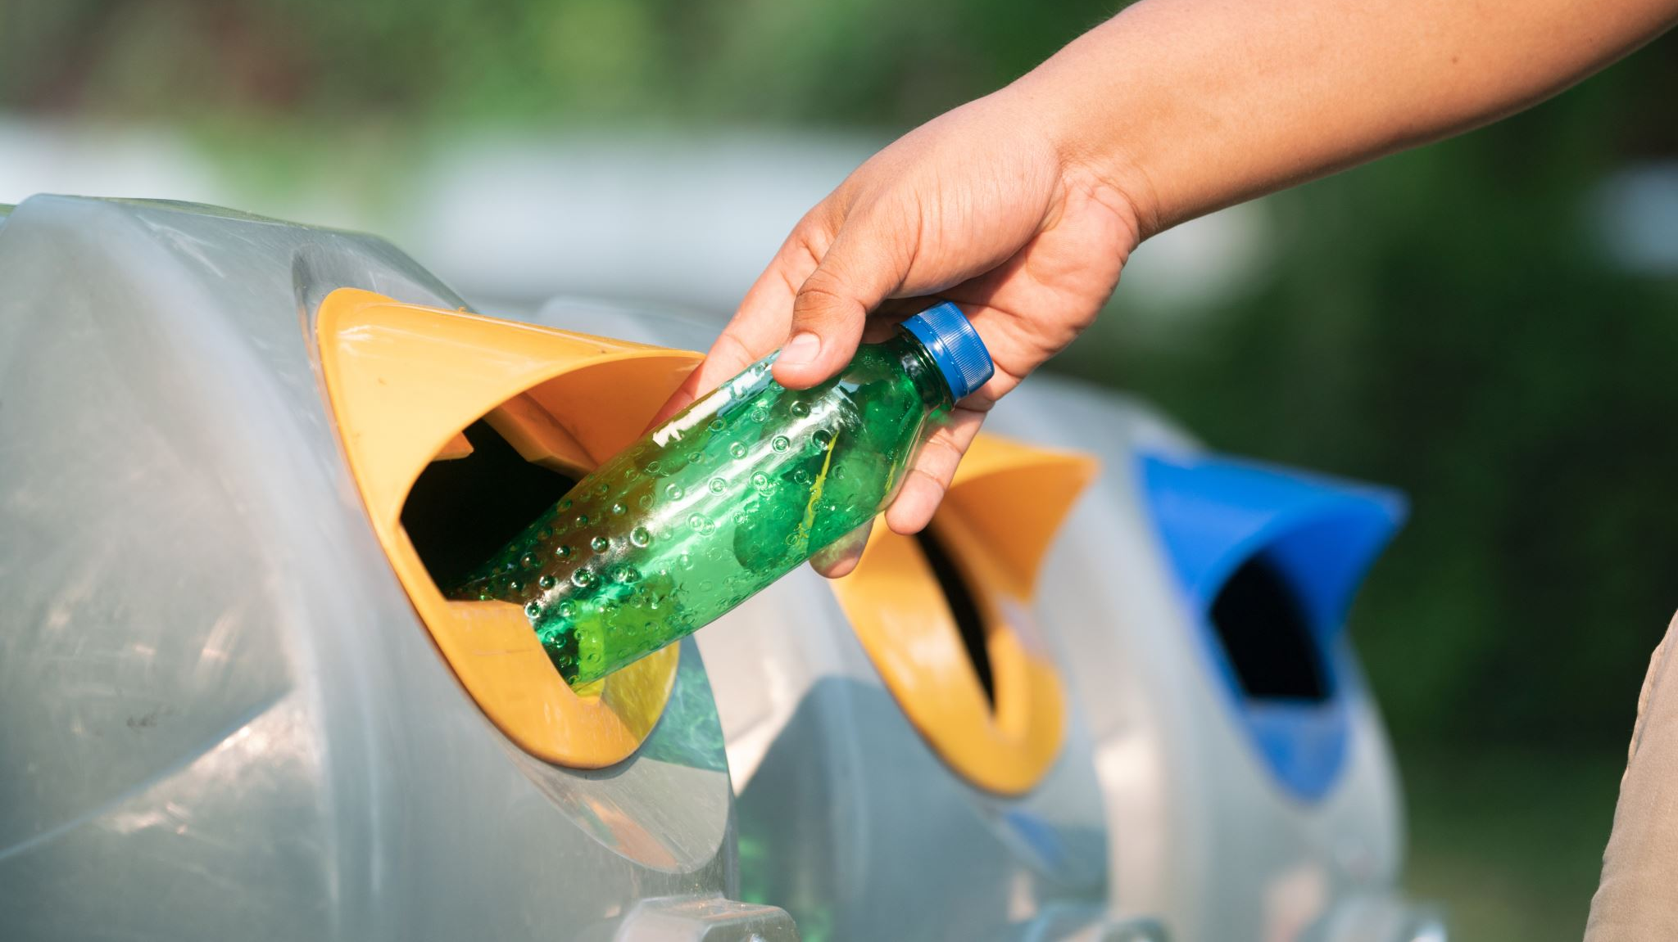
1. Podstawowy zakres działalności Spółki
Wywóz i zagospodarowanie odpadów,
Całoroczne oczyszczanie chodników, ulic i placów,
Świadczenie usług transportowo-sprzętowych,
Remonty, modernizacje, budowy dróg, placów, chodników,
Utrzymanie terenów zielonych i komunalnych,
Zarządzanie cmentarzami komunalnymi,
Prowadzenie domu pogrzebowego,
Świadczenie usług cmentarnych,
Transport pasażerski miejski,
Prowadzenie schroniska dla bezdomnych zwierząt,
Pozostała sprzedaż detaliczna poza siecią sklepową.

Slide 3
2. Kapitał własny Spółki
L.p. | Wyszczególnienie | 2023r. | 2024r. | Zmiana (+/-)
1. | Kapitał podstawowy | 3 968 500,00 | 3 968 500,00 | 0,00
2. | Kapitał zapasowy | 1 558 901,62 | 1 763 427,35 | + 204 525,73
3. | Kapitał z aktualizacji wyceny | 193 345,29 | 193 345,29 | 0,00
4. | Kapitał rezerwowy | 65 000,00 | 65 000,00 | 0,00
5. | Zysk (strata) z lat ubiegłych | 0,00 | 0,00 | 0,00
6. | Zysk (strata) netto | +314 525,73 | +255 073,67 | -59 452,06
Razem : |  | 6 100 272,64 | 6 245 346,31 | +145 073,67

Slide 4
3. Wynik finansowy za 2024 rok oraz porównanie do lat 2022-2023
Rok | Przychody ogółem | Koszty ogółem | Wynik finansowy (zysk/strata brutto)
2024 | 20 567 512,45 | 20 205 162,78 | +362 349,67
2023 | 19 264 636,80 | 18 835 220,07 | +429 416,73
2022 | 17 843 917,06 | 17 062 669,34 | +781 247,72

Slide 5
4. Zatrudnienie
Stan na koniec grudnia roku: | Liczba w etatach | Wzrost / spadek
2024 | 105,58 | -0,64
2023 | 106,22 | x

Slide 6
5. Inwestycje / projekty zrealizowane w roku 2024
L.p. | Nazwa inwestycji / projektu | Wartość Inwestycji narastająco | Koszt realizacji inwestycji/projektu poniesiony w roku 2024 | Źródło finansowania (własne Spółki/kredyt bankowy/ dofinansowanie itp.)
1. | Modernizacja budynku socjalnego męskiego na bazie przy ul. Budowlanej | 76 119,77 | 59 243,20 | Środki własne( w trakcie realizacji)
2. | Sporządzenie dokumentacji na budowę instalacji do biologicznego, tlenowego przetwarzania odpadów | 61 302,40 | 0,00 | Środki własne ( w trakcie realizacji)
3. | Rozbudowa schroniska, wybiegi dla psów | 115 763,69 | 115 763,69 | Środki własne (Inwestycja zakończona)
Razem : |  | 253 185,86 | 175 006,89 | x

Slide 7
6. Zobowiązania i należności
Zobowiązania (kredyty/ pożyczki/ leasing/ pozostałe)
L.p. | Wyszczególnienie (kredyt, pożyczka, leasing) | Kwota pierwotna zobowiązania (zgodnie z umową) | Stan na dzień 1 stycznia 2024r. | Stan na dzień 31 grudnia 2024 r.
1. | Kredyty i pożyczki | 0,00 | 0,00 | 0,00
2. | Zobowiązania z tytułu dostaw i usług |  | 698 933,33 | 757 786,31
3. | Zobowiązania z tytułu podatków, ubezpieczeń społecznych i zdrowotnych oraz innych publicznoprawnych |  | 502 634,15 | 334 016,55
4. | Zobowiązania z tytułu wynagrodzeń |  | 0,00 | 2 846,48
5. | Inne zobowiązania |  | 5 205,27 | 5 205,27
Razem : |  |  | 1 206 772,75 | 1 099 854,61

Slide 8
Należności
L.p. | Wyszczególnienie | Stan na dzień 31 grudnia 2024 r.
1. | Należności z tytułu dostaw i usług | 1 136 934,53
2. | Należności z tytułu podatków, ubezpieczeń społecznych i zdrowotnych oraz innych publicznoprawnych | 14 190,23
3. | Inne należności | 124 426,90
Razem : |  | 1 275 551,66

Slide 9
7. Działalność Spółki w roku 2024 (najważniejsze zdarzenia, zrealizowane cele i osiągnięcia)
Rozpoczęcie prac związanych z przebudową budynku socjalnego męskiego w ramach kontynuacji inwestycji
pt. „Rozbudowa i przebudowa siedziby PGK „Komunalnik” Sp. z o. o. w Kętrzynie”, na który Spółka uzyskała pozwolenie na budowę, w ramach zadania:
Przygotowano fundamenty pod nową część budynku,
Wykonano przyłącza wodociągowe,
Wykonanie wybiegu dla zwierząt na kwarantannie w schronisku dla bezdomnych zwierząt,
Wymiana ogrodzenia wybiegów dla psów w schronisku w Pudwągach,
Wykonanie odwodnienia wybiegów dla psów w schronisku w Pudwągach,
Realizacja zadań w zakresie prowadzonej działalności wynikających z zawartych umów.

Slide 10
8. Wybrane pozycje Rachunku zysków i strat za lata 2023 – 2024
L.p. ​ | Wyszczególnienie ​ | 2023 rok ​ | 2024 rok ​ | Wzrost / spadek ​
1. ​ | Przychody netto ze sprzedaży i zrównane z nimi ​ | ​19 006 702,39 ​ | 20 066 072,42 | +1 059 370,03
a. ​ | przychody netto sprzedaży produktów ​ | 18 903 320,55 | 19 960 732,76 | +1 057 412,21
2. ​ | Koszty działalności operacyjnej, w tym : ​ | 18 664 826,99 | 19 983 255,17 | +1 318 428,18
a. ​ | amortyzacja ​ | 419 770,26 | 433 421,10 | +13 650,84
b. ​ | usługi obce ​ | 6 200 488,87 | 7 224 580,73 | +1 024 091,86
c. ​ | wynagrodzenia ​ | 7 787 252,59 | 7 962 257,99 | +175 005,40
3. ​ | Zysk (strata) z sprzedaży ​ | +341 875,40 | +82 817,25 | -259 058,15
4. ​ | Pozostałe przychody operacyjne ​ | 256 640,69 | 499 451,25 | +242 810,56
5. ​ | Pozostałe koszty operacyjne ​ | 170 189,84 | 220 558,06 | + 50 368,22
6. ​ | Zysk (strata) z działalności operacyjnej ​ | +428 326,25 | +361 710,44 | -66 615,81
7. ​ | Przychody finansowe ​ | 1 293,72 ​ | 1 988,78 | +695,06
8. ​ | Koszty finansowe ​ | 203,24 | 1349,55 | -1 146,31
9. ​ | Zysk (strata) brutto ​ | +429 416,73 | +362 349,67 | -67 067,06
10. ​ | Zysk (strata) netto ​ | 314 525,73 | 255 073,67 | -59 452,06

Slide 11
9. Wyjaśnienia do wybranych pozycji Rachunku zysków i strat za rok 2024
Stabilizacja przychodów w całym roku obrotowym w zakresie odbioru i zagospodarowania odpadów - Umowa z Gminą Miejską Kętrzyn, która była następstwem rozstrzygniętego przetargu oraz umów z podmiotami gospodarczymi prowadzącymi działalność na terenie miasta Kętrzyn.
Wykonywanie robót w zakresie remontów cząstkowych dróg, chodników na zlecenie Gminy Miejskiej Kętrzyn,
MWiK Sp. z o. o. w Kętrzynie, Spółdzielni Mieszkaniowej Pionier w Kętrzynie oraz osób prywatnych.
Realizacja umowy na rzecz Gminy Miejskiej Kętrzyn „Wykonanie oznakowania poziomego cienkowarstwowego na drogach gminnych w Kętrzynie”.
Wykonanie robót drogowych, budowa chodników i przejść dla pieszych w miejscowości Siemki, Smokowo, Trzy Lipy, Winda; zadania wykonane w ramach podwykonawstwa firmy ARTAR Nadzór i Wykonawstwo Budowlane Arkadiusz Tarasewicz.
Wykonanie zadania pt. „Modernizacja placu zabaw w parku przy ul. Parkowej” umowa zawarta z Gminą Miejska Kętrzyn.

Slide 12
10. Wyzwania / cele na rok 2025
Kontynuacja prac związanych z przebudową budynku socjalnego męskiego w ramach realizacji inwestycji zaplanowano:
Postawienie budynku w stanie surowym,
Utrzymanie stabilnej sytuacji finansowej Spółki.

Slide 13
11. Ryzyka
Ryzyko związane z konkurencją:
Spółka działa na bardzo konkurencyjnym rynku w branży komunalnej i budowlanej. Z tego powodu narażona jest na ryzyko działań konkurentów zmierzających do pozyskania klientów Spółki. Tam, gdzie obowiązuje ustawa (Prawo Zamówień Publicznych) decydują przetargi, w innych przypadkach klienta pozyskuje ten, kto oferuje najniższe ceny przy najwyższej jakości świadczonych usług. Konkurencja wymaga od Spółki stałego poprawiania swojej oferty pod względem cenowym i jakościowym. Zarząd nie ma bezpośredniego wpływu na działania swoich konkurentów, ale dzięki przemyślanej i konsekwentnie realizowanej strategii oraz ciągłej analizie i elastycznemu reagowaniu na działania konkurencji jest w stanie skutecznie rywalizować i uzyskiwać nad nimi przewagę.
Ryzyko niekorzystnych zmian przepisów podatkowych:
Niestabilność i nieprzejrzystość systemu podatkowego w naszym kraju, niespójne interpretacje prawa podatkowego, wysoki stopień sformalizowania regulacji podatkowych oraz rygorystyczne sankcje mogą powodować niepewność w zakresie podejmowanych przez Zarząd decyzji biznesowych. Zarząd poprzez swoje służby na bieżąco monitoruje zmiany przepisów i sposób ich interpretacji, starając się z odpowiednim wyprzedzeniem dostosować strategię Spółki do występujących zmian.

Slide 14
Ryzyko związane z nieściągalnością należności od odbiorców:
  Działalność Spółki jest obarczona nieznacznym ryzykiem związanym z nieściągalnością należności. Spółka stara się przeciwdziałać powyższemu ryzyku poprzez bieżącą analizę należności i reagowania w sposób zdecydowany na sytuacje budzące zagrożenie nieściągalności.
Ryzyko utraty zaufania odbiorców wobec Spółki:
  W każdej działalności gospodarczej występuje ryzyko utraty zaufania odbiorców z różnych przyczyn, często niezależnych od Spółki. Może to prowadzić do spadku liczby zamówień. Minimalizowanie tego ryzyka jest dla Spółki zadaniem priorytetowym. Spółka opiera rozwój swojej działalności na pogłębianiu zaufania, które owocuje wieloletnią współpracą z Odbiorcami . W zakresie budowania zaufania Spółka szczególną uwagę zwraca na jakość oferowanych usług, ich dostępność, terminowość wykonania, sposób obsługi klientów i poziom cen.
Ryzyko zmiany cen w instalacjach odbierających odpady komunalne.
  Spółka nie ma wpływu na kształtowanie cen w instalacjach komunalnych.
Ryzyko związane z inflacją.
  Inflacja powoduje zmiany cen surowców strategicznych tj. energii, paliwa, gazu które wymuszają na przedsiębiorstwie równie dynamiczne zmiany kosztów oferowanych usług. Ponadto, Spółka zależnie od dostawców czy podwykonawców, musi na bieżąco dopasowywać ceny oferowane klientom do kosztów, które sama ponosi. Spółka dokłada wszelkich starań aby nie wprowadzać dezorientacji wśród klientów częstymi zmianami cen oferowanych usług, jednakże nie zawsze jest to możliwe. Dużą trudnością związaną z inflacją są różnice pomiędzy planowanymi a rzeczywistymi przychodami firmy i wynikającymi z tego tytułu stratami.

